Slide 1
Учить малышей я с детства мечтала ( воспитатель д/с 21 Сидорова Анна Михайловна).

Slide 2
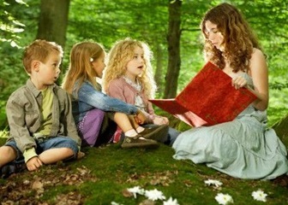

Slide 13
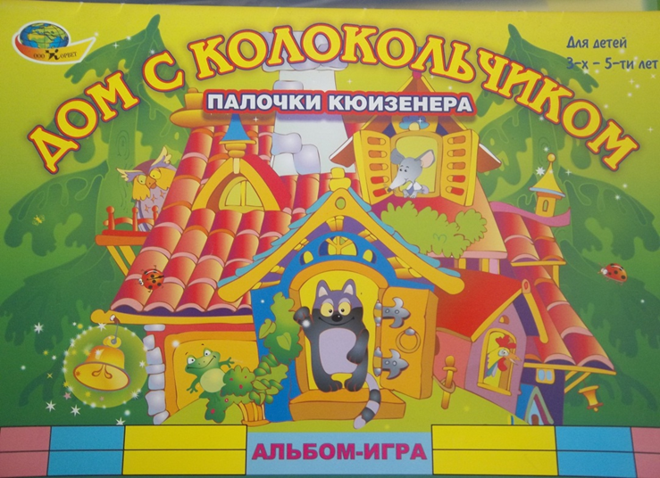
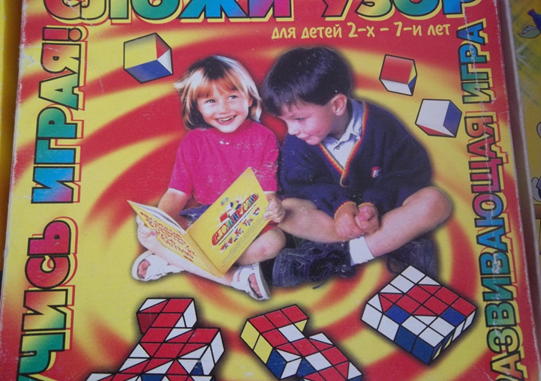

Slide 18
В копилку сложила немало различных Идей замечательных, просто отличных.

Slide 19
Я их обязательно в жизнь претворю, Считаю призваньем работу свою!

Slide 20
Спасибо за внимание!

